Slide 2
Wie erklärt Marx die Wirtschafts- und Finanzkrisen ?
von Alfred Müller, Nov. 2010

Slide 3
Gliederung
Wer war Karl Marx ?
Um welche Krisen handelt es sich ?
Kritik bürgerlicher Krisentheorien
Marx Erklärung der zyklischen Wirtschaftskrisen
Marx Erklärung der Finanzkrisen
Was tun ?

Slide 4
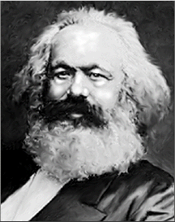
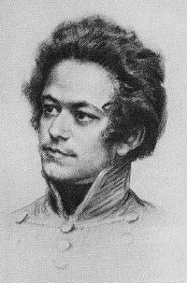
Karl Marx lebte von 1818 bis 1883
Marx ist schon lange tot, aber seine Gedanken und Theorien sind aktueller denn je.
60 Jahre
21 Jahre

Slide 5
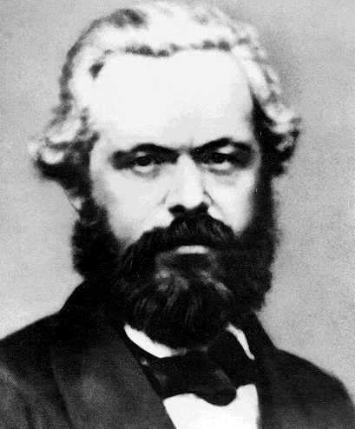
Das Leben von Karl Marx
Geboren am 5. Mai 1818 in Trier und Gymnasialbesuch in Trier.
Studium: Philosophie, Jura, Geschichte in Bonn und Berlin (1835 – 1841)
1841: Promotion in Philosophie, Ablehnung als Professor aus politischen Gründen
1841: Marx wird Journalist bei der Kölner Rheinischen Zeitung
1842/43: Marx wird aus politischen Gründen entlassen
1842: Beginn der engen Freundschaft und Zusammenarbeit mit Friedrich Engels
1843: Marx heiratet Jenny von Westphalen und flieht nach Paris
1845: Ausweisung aus Paris, Umsiedlung nach Brüssel
1847: Mitglied des Bundes der Kommunisten.Er verfasst mit Engels das Manifest der kommunistischen Partei

Slide 6
Das Leben von Karl Marx
1848: Ausweisung aus Brüssel, Rückkehr nach Köln, wieder Journalist
1849: Emigration nach London, Beginn des Londoner Exils
1864: Gründung der Internationalen Arbeiterassoziation (Erste Internationale)
Herausgabe seines Hauptwerkes: Das Kapital I-III (1867-1883)
1883: Im Januar stirbt Tochter Jenny, im März Marx
Was war seine Hauptforschungstätigkeit ?
Er untersuchte die Bewegungsdynamik der kapitalistischen Gesellschaft und ihre Gesetzmäßigkeiten.

Slide 7
Welche Krisen untersuchte Marx ?
1. die zyklische Wirtschaftskrise
2. die Finanzkrise
3. die Staatsschuldenkrise
3. die Arbeitskrise
4. die Profitratenkrise
5. die Verelendungskrise, die Umweltkrise
An dieser Stelle sollen nur die zyklische Wirtschaftskrise und die Finanzkrise analysiert werden.

Slide 8
Jüngste zyklische Wirtschaftskrisen
3,5%?

Slide 9
Konjunkturzyklen in Deutschland 1945 - 2009
Krise | Zyklus | Dauer
1958 | bis 1958 | 1. Nachkriegszyklus
1967 | 1959 - 1967 | 9 Jahre (2. Nachkriegszyklus)
1975 | 1968 - 1975 | 8 Jahre (3. Nachkriegszyklus)
1982 | 1976 - 1982 | 7 Jahre (4. Nachkriegszyklus)
1993 | 1983 – 1993 | 11 Jahre (5. Nachkriegszyklus)
2003 | 1994 – 2003 | 10 Jahre (6. Nachkriegszyklus)
2009 ?? | 2004 - ?? | 7. Nachkriegszyklus
Quelle: eigene Daten

Slide 10
Jüngste Finanzkrisen
Währungskrisen
Asien 1996/98
Mexico 1994/95
Brasilien 1998
Russland 1998
Immobilien-Kredit-Krise
USA 2007/08

Slide 11
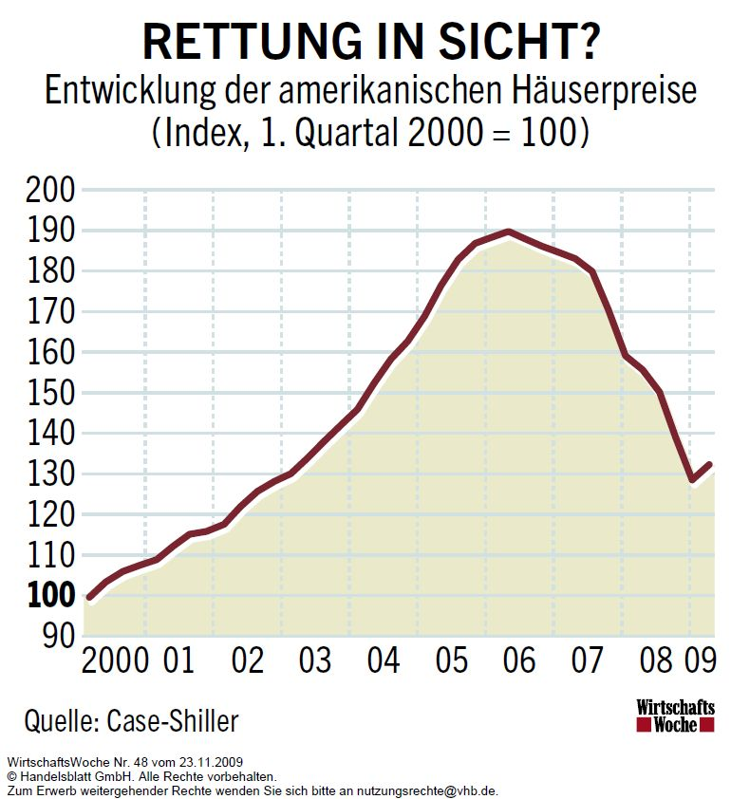
Auslöser der US – Immobilien-Finanzkrise

Slide 12
Wie erklären die Neoklassiker und die Keynesianer die Wirtschafts- und Finanzkrisen ?
Neoklassik
Keynesianismus
u.a. Say, Walras, Marshall
Keynes
Krisen sind endogen nicht möglich
Krisen sind endoges
vorhanden
Notes:
Wissenschaft bedient sich Modellwelt – Verschiedene Theorien
Nur Neoklassik und Keynesianismus interessant
Neoklassische Theorie - Erklärung für Arbeitslosigkeit ?
Vertreter Smith (Unsichtbare Hand), Ricardo (komparativer Vorteil..); Mill Engländer:…hat im Zuge der Wissenschaft versucht Einzelbeobachtungen zu verallgemeinern…. Nebenbei: 1848 Frauenarbeit und Gründe für niedrigen Frauenlohn analysiert – nur am Rande. (Q.: Brockhaus)
Für alle drei Vertreter gilt die Maxime: Freiheit des Einzelnen steht im Vordergrund.

Slide 13
Neoklassische Erklärungen
Aus neoklassischer Sicht erzeugt die kapitalistische Marktwirtschaft keine periodisch wiederkehrenden Wirtschaftskrisen und keine Finanzkrisen. Sie behaupten: Die kapitalistische Marktwirtschaft ist stabil.
Störungen wirken von außen auf das System. Hierzu gehören vorrangig
a. Störungen (Schocks) durch die Gewerkschaften
b. Störungen (Schocks) durch den Staat und/oder
c. Störungen (Schocks) durch das Ausland.
Die Neoklassiker verweisen zur Begründung ihrer Unmöglichkeitsbehauptung u.a. auf Say.

Slide 14
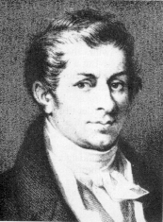
Nach Jean-Baptiste Say und seinen neoklassischen Nachfolgern erzeugt der Kapitalismus keine zyklischen Wirtschaftskrisen.
Nach ihm schafft sich in der kapitalistischen Marktwirtschaft jedes Angebot seine eigene Nachfrage.
= Saysches Theorem
Konsequenz: Krisen sind nicht durch eine systemendogen entstandene Überproduktion oder durch einen systemendogen entstandenen Nachfragemangel erklärbar, sondern nur durch systemexogene Kräfte.
Er lebte von 1767-1832.
Notes:
Fritz Söllner, Die Geschichte des ökonomischen Denkens, 2. Aufl., Springer 2001, 36
Nach Meinung von Say kann die Produktion nie zu groß sein, da sich jedes Angebot durch das bei der Produktion entstehende Einkommen seine Nachfrage selbst schaffen würde. Auch könne die Ersparnis nie zu hoch sein, da jegliche Ersparnis in Form von Investitionen nachfragewirksam werden würde. Es könne allenfalls Ungleichgewichte in einzelnen Sektoren geben, die sich aber aufgrund der wettbewerblichen Anpassungsprozesse schnell ausgleichen würden.

Slide 15
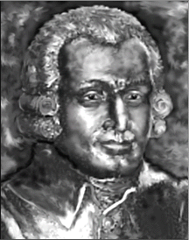
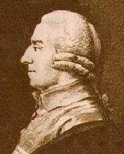
Gestützt wird diese These durch die „unsichtbare Hand“ von Adam Smith (britischer Ökonom 1723 – 1776)
die „unsichtbare Hand“ des Marktes führt das Gewinnstreben des Kapitalbesitzers zum Allgemeinwohl der volkswirtschaftlichen Effizienz.
Smith: Der Wohlstand der Nationen, S.371

Slide 16
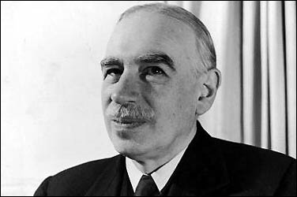
Wie erklärte Keynes die Wirtschafts- und Finanzkrisen ?
Wie entstehen im Kapitalismus
Wirtschafts- und Finanzkrisen ?
John Maynard Keynes
britischer Ökonom
(1883 – 1946)

Slide 17
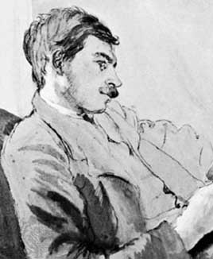
Keynes Grundgedanken
Nach Keynes ist der Kapitalismus krisenanfällig.
Konjunkturzyklen entstehen bei gegebener Produktions-technik durch Investitions- und diese über die Grenzleistungsfähigkeit des Kapitals durch psychologische Erwartungsschwankungen (Keynes, Allgemeine Theorie,S.122)
Die Krise bricht aus, wenn sich Enttäuschungen ausbreiten.
Damit werden Wirtschaftskrisen wie bei den Neoklassikern durch äußere Faktoren erklärt.

Slide 18
Kommen wir zur Marxschen Krisenerklärung
Bevor ich einsteige, möchte ich als Hintergrundwissen kurz die Marxsche Bestimmung des heutigen Wirtschaftssystems, die kapitalistische Marktwirtschaft, aufzeigen, weil sich daraus die Marxschen Ursachenfaktoren für die Wirtschafts- und Finanzkrisen ergeben.

Slide 19
Merkmale der kapitalistischen Marktwirtschaft
Nur wenige besitzen die Produktionsmittel (Minderheitsbesitz an Produktionsmittel).
Die Produkte und Arbeitskräfte werden als Waren getauscht (Marktwirtschaft).
Die Mehrheit der Erwerbstätigen verfügt über keine Produktionsmittel und verkauft ihre Arbeitskraft gegen Lohn, um Leben zu können (Lohnarbeit).
Das Wirtschaftsziel ist die Kapitalverwertung . (vgl.MEW 25, S.261)

Slide 20
Merkmale der Marktwirtschaft nach Marx
Die Informationen sind unvollständig und ungleich verteilt (vgl. MEW 25, S.203f, MEW 25,S.836).
Unsicherheiten, Risiken, Ineffizienzen, Volatilitäten und Spekulationen prägen das Marktgeschehen.
Es besteht eine Geldwirtschaft. Das Geld ist nicht neutral. Es beeinflusst die Realwirtschaft.
Die Geldbesitzer können Geld horten/ speku- lieren und damit Absatz- und Finanzkrisen auslösen.
Es ist die „Sphäre der Konkurrenz“ (MEW 25,S.836).
Es erscheint alles verkehrt (MEW 25,S.835).

Slide 21
Bedeutung der Marktkonkurrenz
Die „Konkurrenz herrscht jedem individuellen Kapitalisten die immanenten Gesetze der kapitalistischen Produktionsweise als äußere Zwangsgesetze auf.." (MEW Bd. 23, S. 618)
Diese Gesetze des Kapitals gelten für die Industriekapitalisten und ebenfalls für die Finanzkapitalisten.

Slide 22
Das wichtigste Kapitalgesetz ist: möglichst große Kapitalverwertung
Aus dem Konkurrenzdruck resultiert nach Marx
der bestimmende Zweck des kapitalistischen Produktionsprozesses:
„ [die] „möglichst große Selbstverwertung des Kapitals“ (MEW 23,S. 350 ) über
„die Produktion von Mehrwert“ (MEW 23,S.243).
„Mit Profit wird das Kapital kühn, bei 20% wird es lebhaft, bei 50% waghalsig und bei 300% existiert kein Verbrechen, das es nicht riskiert“ (MEW 23,S.788).

Slide 23
Was sind weitere Gesetze des Kapitals ?
Die Konkurrenz zwingt den Kapitalisten, „sein Kapital fortwährend auszudehnen, um es zu erhalten, und ausdehnen kann er es nur vermittelst progressiver Akkumulation“ (MEW 23,S.618).
Das kapitalistische System revolutioniert ständig den Produktionsprozess (MEW 23,S.511) und zwingt „zur Produktion um der Produktion willen“ (MEW 23,S.618).
Produktions- und Finanzunternehmen, die keinen Profit machen und nicht expandieren, verlieren ihren Marktanteil und ihre Existenzfähigkeit.

Slide 24
Woher kommt der Profit ?
Arbeiter/innen verkaufen ihre Arbeitskraft an Unternehmen
Der Arbeitstag teilt sich in
Kapitalisten eignen sich die unbezahlte Arbeit (die Mehrarbeit) an
bezahlte Arbeit
unbezahlte Arbeit
ist der
ist die
Mehrarbeit wird mit
Produktverkauf zum
Mehrwert und zum Profit
Lohnarbeiter erhalten Lohn, Der Lohn dient
Lohn
Mehr-arbeit
Der Mehrwert, der Profit, wird wieder angelegt
Akkumulation des Kapitals
zur Existenzsicherung, zur Abdeckung der Reproduktions-kosten
Neuer Profit

Slide 25
Profitverteilung
Der Profit, der in der Produktion erzeugt wird, verteilt sich gesamtwirtschaftlich auf die folgenden Bereiche verteilt:
1. auf den Unternehmensgewinn
2. auf den Zinsertrag , die Grundrente und
3. auf den Spekulationsgewinn
Wenn gesamtwirtschaftlich der Profit nicht steigt, kann auch der Finanzgewinn nicht dauerhaft zunehmen.
Der Warentausch und die Finanzgeschäfte schaffen keinen Gewinn.

Slide 26
Marx Erklärung der zyklischen Wirtschaftkrisen

Slide 27
Marx Krisentheorie
Für Marx sind die Krisen „momentane gewaltsame Lösungen der vorhandenen Widersprüche, gewaltsame Eruptionen, die das gestörte Gleichgewicht für den Augenblick wiederherstellen“
(MEW 25, S. 259)
Anders formuliert: Die Krise ist „die reale Zusammenfassung und gewaltsame Ausgleichung aller Widersprüche der bürgerlichen Ökonomie.“ (MEW 26.2., S. 510)

Slide 28
Marx Krisenuntersuchungen
Zu Marx Zeiten traten in England 7 Wirtschaftskrisen auf:
1. die 25er Krise
2. die 36er Krise
3. die 47er Krise
4. die 57er Krise
5. die 66er Krise
6. die 73er Krise
7. die 82er Krise
Marx analysierte diese Krisen und ermittelte die Gesetze: Sie resultieren aus der industriell kapitalistischen Produktionsweise und kommen im Kapitalismus alle 7 – 11 Jahre wieder.
Aus heutige Sicht beachtenswert ist: Marx Aussagen zur der Krisenperiodizität und zu den Krisenlängen haben bis heute Gültigkeit. Die Konjunktur-zyklen dauern nach wie vor 7 – 11 Jahre und sind immer wieder aufgetreten (siehe folgende Folie).

Slide 29
Konjunkturzyklen in Deutschland
1843 - 2009
Zyklus | Dauer
1843 – 1851 | 9 Jahre
1852 - 1861 | 10 Jahre
1862 - 1868 | 7 Jahre
1869 - 1879 | 11 Jahre
1880 - 1887 | 8 Jahre
1888 - 1894 | 7 Jahre
1895 - 1902 | 8 Jahre
1903 - 1909 | 7 Jahre
1910 - 1923 | 14 Jahre (Zwischenzeit 1.Weltkrieg)
1924 - 1932 | 9 Jahre
 | 2. Weltkrieg
1945 – 1958 | 1. Nachkriegszyklus
1959 - 1967 | 9 Jahre
1968 - 1975 | 8 Jahre
1976 - 1982 | 7 Jahre
1983 – 1993 | 11 Jahre
1994 – 2003 | 9 Jahre
2004 – 2009 ?? | 7. Nachkriegszyklus (Ende offen)
Quelle: - Spiethoff, Arthur: Die wirtschaftlichen Wechsellagen (Mohr/Siebeck u.
Polygraphischer Verlag) 1955, S. 145 – 147 - Henning, F.W.: Das industrialisierte Deutschland 1914 bis 1972, UTB Schöningh 1974, S.104
- Statistisches Bundesamt, eigene Darstellung

Slide 30
Marx zur Periodizität der Krisen
Die Krise ist nach Marx eine periodische Dauererscheinung der industriell kapitalistischen Produktion.
Marx: „Es verhält sich mit diesem industriellen Zyklus so, dass derselbe Kreislauf, nachdem der erste Anstoß einmal gegeben, sich periodisch reproduzieren muß.“
(MEW 23, S. 506)
Entscheidend ist, dass nach Marx der Krisenzyklus nicht mit der allgemeinen kapitalistischen Produktionsweise, sondern erst mit der Industria-lisierung Anfang des 19. Jahrhunderts begann. (MEW 23 ,S.20 ; MEW 4,S.97 )

Slide 31
Marx unterteilt den Konjunkturzyklus in vier Phasen
langfristiger
Trend
Inlandsprodukt
o.W.
Krise
Überproduktion
Konjunkturwelle
Stagnation
Unterer Wendepunkt
Prosperität
Zeit
Aufschwungsphase
Sie besteht aus einer ersten
Aufschwungsphase
und einer zweiten Aufschwungsphase
Abschwungsphase
Diese Phase besteht aus der ersten
Abschwungphase
und der zweiten Abschwungphase

Slide 32
Marx zur Ursache der zyklischen Wirtschaftskrise
Nach Marx bleiben die Neoklassiker und die Keynesianer bei der Krisenerklärung dem Markt
verhaftet.
Bei der Untersuchung der Krisenursachen ist es nach Marx nicht ausreichend, sich um das Marktgeschehen zu kümmern. (vgl. MEW 26.2, S. 515; MEW 25,S.199)
Marx: Die bürgerlichen Ökonomen „lieben es, diese selbstverständliche Form (den Zahlungsausfall, A.M.) als Ursache der Krisen vorzuschützen“.(MEW 26.2, S.515)
So erklären sie häufig die regelmäßigen industriellen Zyklen durch die Spekulation, und machen damit das Fieber „zum wahren Grund aller Krankheiten“. ( MEW 12, S. 336)

Slide 33
Marx trennt in seiner Krisenerklärung zwischen der Möglichkeit und der Wirklichkeit der zyklischen Krise
Aus dem Marktgeschehen ergeben sich nach Marx die Möglichkeiten der Krise:
Sie bestehen a. im Überangebot an Waren und b. in der Zahlungsunfähigkeit. (vgl. MEW 26.2, S. 511 ff)
Aus den Krisenmöglichkeiten, dem Marktprozess, entsteht bei Marx nicht die Wirklichkeit, die Ursache der Krise.
(vgl. MEW 26.2, S. 515)
Die Krise bricht aus, wenn die Akkumulation zurückgeht. Dann fehlt die effektive Nachfrage und es entstehen mit den Nachfrageausfällen eine allgemeine Überproduktion und Zahlungsausfälle. Die Frage ist, warum geht die Akkumulation zurück ?

Slide 34
Eine Ableitung der zyklischen Wirtschaftskrisen aus der Geldzirkulation lehnt Marx ab. Zyklische „Krisen können“ so Marx, „nicht stattfinden ohne Geldzirkulation“ (MEW 13,S.77), sie ist aber nicht deren Ursache (vgl. MEW 26.2, S. 516).
Damit scheiden der Markt- und der Finanzbereich bei Marx als Ursache der zyklischen Wirtschaftskrisen aus. Woher kommen dann die Konjunkturkrisen ?
Die zyklische Krise entsteht nach Marx aus dem Produktionsbereich, weil hier der Profit erzeugt wird.
Es wird im Vergleich zum Kapitaleinsatz nicht genug Mehrwert (Profit) produziert.
(vgl. MEW 26.2, S. 516)
Mit der Profitrate sinkt die Akkumulation und die Wirtschaftskrise bricht aus.

Slide 35
Marx zur Ursache der zyklischen Krisen
Auslöser der Wirtschaftskrise: Fall der Profitrate
Akkumulations- rückgang
KRISEN VERLAUF
Kapital- übersteigt Profitzuwachs
Überproduktion,Gewinneinbruch
Geldhortung
Profitrate fällt weiter
Hohe Akkumulation
Innovationsschub
Profitrate steigt weiter
Kapitalentwertung
Profitbelebung
Wirtschaftsauf- schwung
Profitrate p´= m/K steigt

Slide 36
Kommen wir zu den Finanzkrisen
Bei Finanzkrisen bricht das Finanzsystem zusammen, ausgelöst durch Einbrüche der Waren- und Finanzpreise und durch folgende Zahlungsunfähigkeiten der Unternehmen.
Marx unterscheidet zwischen zyklischen und selbständigen Finanzkrisen (vgl. MEW 23,S.152).
Zyklische Finanzkrisen sind eine „besondere Phase jeder allgemeinen Produktions- und Handelskrise“ (MEW 23, S.152).

Slide 37
Die zyklischen Finanzkrisen
Für Marx bestand bei der zyklischen Finanzkrise folgender Kausalablauf, der auch noch heute gilt:
Konjunkturaufschwung ->
Börsenkurse steigen ->
Spekulationsgelüste nehmen zu ->
steigende Kreditaufnahme der Spekulanten
Börsenkurse brechen ein ->
große Spekulationsverluste, Zahlungsausfälle, Bankenpleiten ->
Panik bricht aus ->
Ergebnis: Finanzkrise (vgl. MEW 25, S.421 – 425)
Ausbruch der Wirtschaftskrise

Slide 38
Marx (MEW 26.2/515): Tritt eine Krise ein, „weil Kauf und Verkauf auseinanderfallen, so entwickelt sie sich als Geldkrise“:
Erlöse, Gewinne und Kurse brechen ein,
Zahlungsmittel fehlen,
Unternehmen können Kredite nicht zurückzahlen,
Unternehmen erhalten keine Kredite mehr,
Banken gehen Pleite.
Es besteht allgemeine Zahlungsunfähigkeit.

Slide 39
Die selbständigen Finanzkrisen
Wo treten nach Marx die selbständigen Finanzkrisen auf ?

Slide 40
Selbständige Finanzkrisen finden nach Marx statt:
Finanzkrisen
Kreditsektor
Wertpapiersektor
Währungssektor
vgl. Karl Marx, Grundrisse, S.191

Slide 41
Ursachen der Finanzkrisen
Auslösende Faktoren der Finanzkrisen sind nach Marx:
die schwankenden Gewinne und Marktpreise,der Verwertungszwang (die Profitorientierung), der Privatbesitz an Finanzvermögen, die Macht der Finanzkonzerne, das hohe und steigende Finanzvermögen, und die hohe Rendite der Finanz- im Vergleich zu den Sachanlagen.
(vgl. MEW 25, S.421, 495, 485ff, 495,498 ; MEW 12, S.26 -36, 53-82, 202-209,234-237,289-292,314-326,335-352,359-368,388-398, 539-549,570-573)

Slide 42
Wie erklärt Marx die Finanzkrisen ?
Der gesamtwirtschaftliche Profit und damit die gesamtwirtschaftliche Rendite kommt nach Marx nur aus dem Produktionsbereich.,
Bei niedriger Rendite im Sachbereich ist den Geldbesitzern die Sachrendite zu gering. Sie spekulieren mit ihrem Geld im Finanzbereich.
Die Finanzunternehmen, bei denen das Geld angelegt wird, müssen durch den Konkurrenzdruck die höheren spekulativen Finanzrenditen nutzen und erzeugen so eine Spekulationswelle nach der anderen.
Solange die Profitrate im Produktionsbereich (die Sachrendite) niedrig bleibt, muss die hohe Finanzrendite irgendwann zusammenbrechen. Um ihre Geld zu realisieren, verkaufen viele ihre Spekulationspapiere, die Kurse brechen zusammen und die Finanzkrise bricht aus.

Slide 43
Welche Rolle spielt bei Marx die Spekulation ?
Es ist nach Marx das „Gesetz der Spekulation“, das Wertrevolutionen Spekulationen auslösen (MEW 23/224).
Spekulationen dienen dem Ziel, erwartete Preis-, Kurs-, Renditeschwankungen gewinnorientiert zu nutzen (vgl.MEW 25,S.319,MEW 25, S.421).
Jede Spekulationsblase endet mit einem Unwetter (vgl.MEW 23,S.285).
Der Fortschritt der kapitalistischen Produktion beschleunigt die Spekulation (vgl. MEW 23,S.620, MEW 25,S.452).
Faktoren sind die Ausdehnung des Kredit-, des Börsenwesens, der Staatschuld, die Entwicklung neuer Finanzinnovationen
Zusammenfassend ist bei Marx die Spekulation kein Auslöser, sondern ein Verstärker von Finanzkrisen.

Slide 44
Woher kommt die Spekulationsgier ?
Der Konkurrenzdruck zwingt die Finanzunternehmen bei Strafe des Untergangs zur Finanzspekulation.
Sobald aufgrund von Preisschwankungen die Gewinnaussichten im Finanz- höher als im Produktionsbereich sind, legen sie ihr Geld in Finanzpapiere an.
Die gesamte Geschäftswelt wird dann nach Marx vom Schwindel ergriffen ( vgl. MEW 23,S.421).

Slide 45
Daraus folgt:
Nicht die Profitgier der Spekulanten, das Marktversagen, das Fehlverhalten des Staates (wie niedrige Zinssätze, mangelnde Bankenaufsicht, Deregulierung) oder die Instabilität der Portfolios lösen nach Marx die Finanzkrisen aus, sondern:
die Systemeigenschaften der kapitalistischen Markwirtschaft :
die Volatilitäten der Gewinne und Märkte,
die Konkurrenz,
der Verwertungszwang und
privat einsetzbares Finanzvermögen.

Slide 46
Daraus folgt nach Marx weiter :
Diese Systemmerkmale werden, solange sie existieren, immer wieder Finanzkrisen hervorbringen.
Dagegen können Finanzkrisen vermieden werden:
durch konstante Preis-, Kurs-, Gewinnverläufe;
durch fehlendes privat einsetzbares Finanzvermögen und
durch einen fehlendem Konkurrenzdruck und Verwertungszwang des Geldes.
Da der Staat die Volatilitäten der Gewinne und Marktpreise, die privaten Eigentumsverhältnisse, den Verwertungszwang und die Macht der Finanzkonzerne nicht beheben kann, kann er auch nicht im Kapitalismus über die Finanzmarktregulierung die Finanzkrisen beseitigen.
Dies heißt: Die nächste Finanzkrise kommt bestimmt.

Slide 47
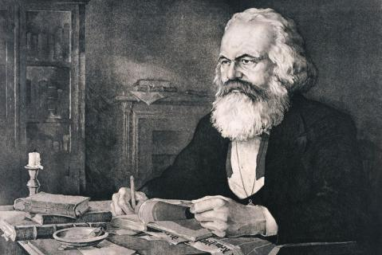
Marx Krisenerkenntnisse
Die kapitalistische Produktionsweise erzeugt aus sich heraus Wirtschafts- und Finanzkrisen.
Weder die Marktkräfte noch die Staatseingriffe können diese beseitigen.
Die zyklischen Wirtschafts-Krisen und die Finanzkrisen folgen aus der endogenen
Dynamik der kapitalis-tischen Funktionsweise.

Slide 48
Was tun ?

Slide 49
Karl Marx
Die Wirtschafts- und Finanzkrisen lassen sich nur durch eine Überwindung der kapitalistischen Marktwirtschaft beseitigen.

Slide 50
Karl Marx
Der wichtigste Schritt einer krisenfreien Wirtschaft ist nicht wie bei Keynes die Staatsregulierung, sondern die umfassende Demokratisierung der Wirtschaft .

Slide 51
Wie könnte nach Marx die Umgestaltung des Finanzbereichs aussehen ?
Schritt Aufbau eines demokratischen und gemeinwohlorientierten Bankensystems
Schritt Reduzierung der Bankenaufgaben auf die Kernfunktionen (Abwicklung des Zahlungsverkehrs, Einlagen-, Kreditgeschäft)
3. Schritt Kreditvergabe nach ökonomischen, sozialen und ökologischen Kriterien

Slide 52
4. Schritt Einführung fester Wechselkurse
5. Schritt Abschaffung der spekulativen Instrumente (wie Fonds, Börsen, Derivate, Kredithandel, Kreditverbriefung, Ratingagenturen)
6. Schritt Einheitliche tarifbezogene Arbeitsvergütung für alle Beschäftigten
7. Schritt
Verknüpfung der Bankendemokratisierung mit einer allgemeinen Demokratisierung der Wirtschaft
Ziel der allgemeinen Finanzumgestaltung: Aufbau einer krisenfreien, solidarischen Wirtschaft, die den individuellen, sozialen und ökologischen Bedürfnissen der Bürgerinnen und Bürger dient.

Slide 53
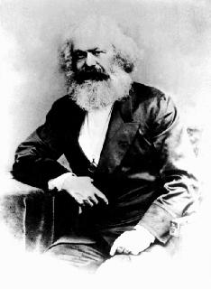
Vielen Dank für die Aufmerksamkeit

